Slide 1
Mencari Sebilah Pedang
Keyisa Raihan Illah Setiadi
5025211002

Slide 2
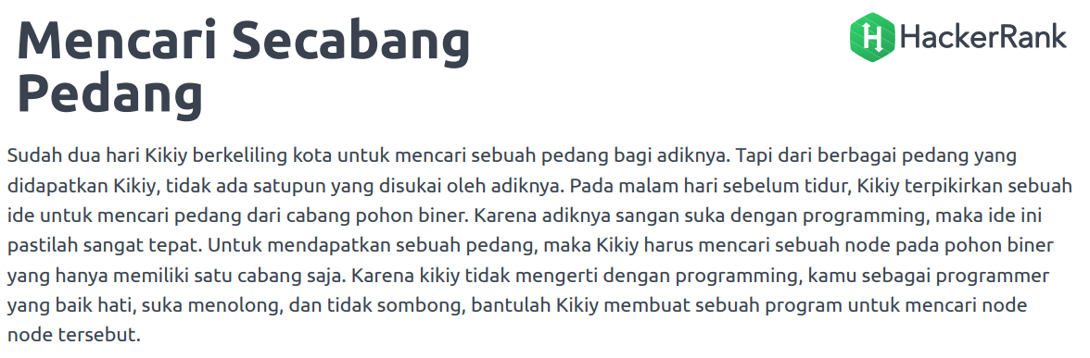
Soal

Slide 3
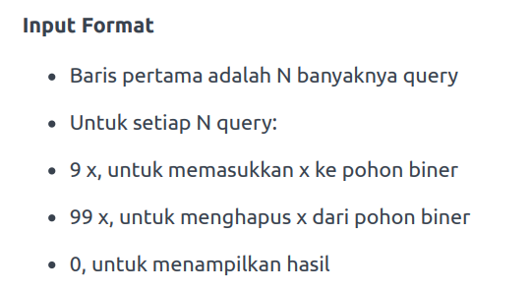
Format Input
BST Insert(Value)
BST Remove(Value)

Slide 4
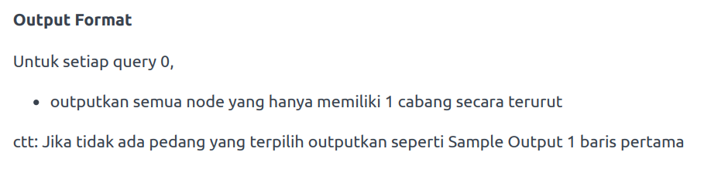
Format Output

Slide 5
KeyWord
**Artinya kita akan menggunakan Inorder bersyarat, yaitu yang di print hanya root, yang minimal dan hanya memiliki 1 cabang

Slide 6
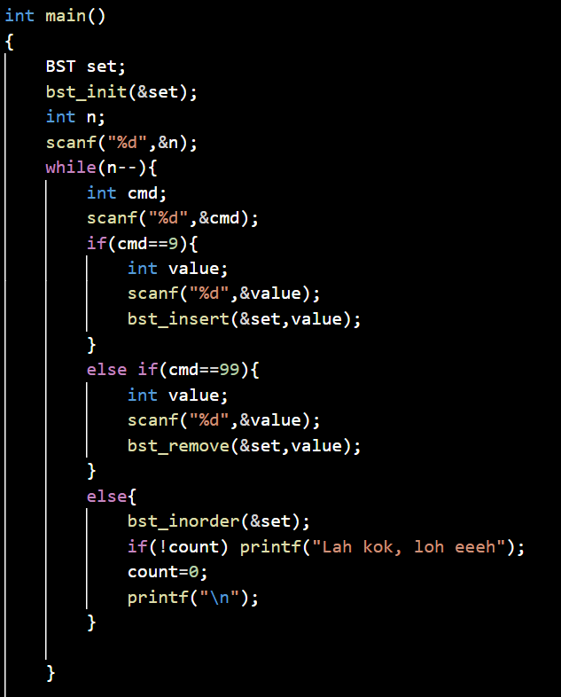
Main

Slide 7
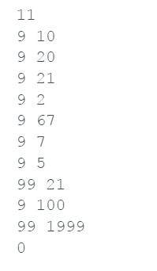
Contoh TestCase

Slide 8
10

Slide 9
10
20

Slide 10
10
20
21

Slide 11
10
2
20
21

Slide 12
10
2
20
21
67

Slide 13
10
2
20
7
21
67

Slide 14
10
2
20
7
21
67
5

Slide 15
10
2
20
7
67
5

Slide 16
10
2
20
7
67
100
5

Slide 17
10
2
20
7
67
100
5

Slide 18
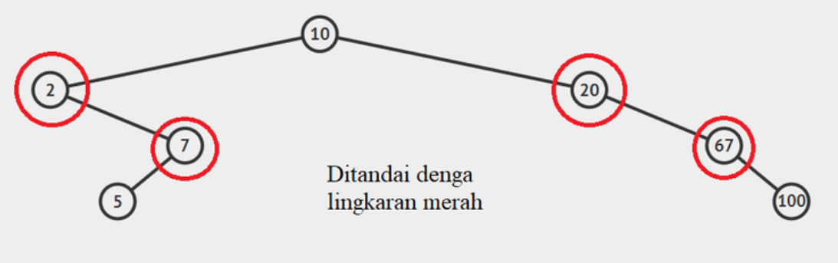

Slide 19
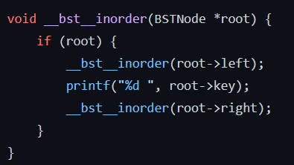
10
4
2
20
5
1
6
Default Inorder Adalah “left print right”, akan mengeprint dari terkecil ke terbesar karena akan selalu memanggil root->left terlebih dahulu dari pada right
Jadi otomatis default Inorder akan menghasilkan
= 2 5 7 10 20 67 100
7
67
3
2
100
5
7

Slide 20
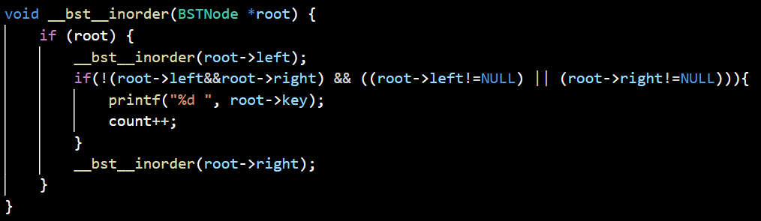
Inorder
Jadi kita tinggal menambahkan syarat sebelum nilai root/node akan di print yaitu apabila root/node memenuhi kedua syarat berikut:
Root tersebut tidak boleh memiliki right dan left secara bersamaan
Root harus memiliki salah satu dari right ataupun left

Slide 21
Sehingga dari default Inorder
= 2 5 7 10 20 67 100
Akan tersaring dengan syarat menjadi
= 2 7 20 67

Slide 22
Note Tambahan
Jika tidak ada node yang memenuhi syarat maka akan mengeprint
“Lah kok, loh eeh”
Kiat akan mengetahui nya dengan menggunakan variable count yang ada pada fungsi inorder, jika count = 0, maka berarti tidak ada node yang memenuhi syarat.

Slide 23
Terima Kasih

